Slide 1
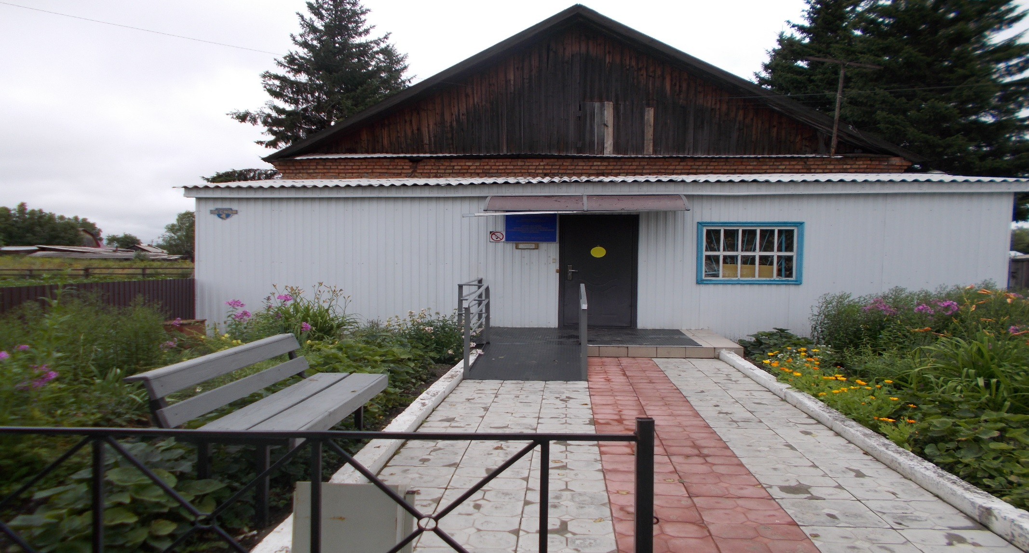
КГБУ СО «Комплексный ЦСОН «Козульский»

Slide 2
Состав центра
Директор Ширшова Светлана Анатольевна— т. 8 (39154) 2-12-17
Отделения социального обслуживания на дому: Зав.отделением №1 – Мельницкая Галина Аркадьевна, т. 8 (39154) 2-12-17 Зав.отделением №2 – Наркевич Любовь Анатольевна, т. 8 902 523 51 94
Зав.отделением №3 – Каптюк Людмила Егоровна, т. 8 (39154) 2-12-17
Отделение срочного социального обслуживания: Зав.отделением - Трушкова Наталья Сергеевна, т. 8 (39154) 2-12-17
Социально-реабилитационное отделение для граждан пожилого возраста и инвалидов, детей и лиц с ограниченными возможностями: - Зав. отделением Болсуновская Евгения Ивановна, т. 8 (39154) 2-12-17
Отделение социальной помощи семье и детям: Зав. отделением - Ярмолович Татьяна Валерьевна, т. 8 (39154) 2-14-93

Slide 3
Структура учреждения

Slide 4
Направление работы с пожилыми людьми и инвалидами
Социально-реабилитационное отделение для гаждан пожилого возраста и инвалидов, детей и лиц с ограниченными возможностями
Культурно-досуговое
Социально-психологическая
Физкультурнооздоровительное
Инфармацонные технологии
Программа «Гармония»

Slide 6
АКТУАЛЬНОСТЬ ПРОГРАММЫ
Просматривая данные Росстата и Пенсионного фонда Российской Федерации за 2017-2019гг. мы видим стойкое увеличение населения достигшего пенсионного возраста.
Козульский район не является исключением. По данным Краевого государственного казенного учреждения «Управление социальной защиты населения территориальное отделение по Козульскому району» на 01.01.2020г на учете состоит пожилых людей 50088чел., почти каждый третий человек в Козульском районе уже достиг пенсионного возраста.
С окончанием работы и выходом в долгожданный отпуск у большого количества людей в то же самое время появляется чувство изоляции от общества, что приводит к депрессиям и одиночеству.
Повышение качества жизни пожилых людей, решение проблемы одиночества, создание условий, обеспечивающих активную, продолжительную жизнь людей пожилого возраста – важная задача общества. Для решения данной задачи одним из направлений является программа «Гармония»

Slide 7
ЦЕЛЬ
Создание комплекса мероприятий направленных на социально-психолого-педагогического сопровождение и поддержание творческой активности пожилых людей

Slide 8
ЗАДАЧИ
улучшение общего состояния здоровья, поддержание здорового образа жизни и активного долголетия;
создание условий для удовлетворения духовных и культурных потребностей граждан пожилого возраста;
формирование новых интересов и помощь в освоении новых видов социально-культурной деятельности, позволяющих заполнить досуг, расширить музыкальный кругозор, адаптироваться к меняющемуся миру;
повышение общего тонуса и улучшение психо-эмоционального состояния;
сохранение и развитие человеческого потенциала;
развитие творческих способностей и возможности для выступления на сцене;
воспитание эмоционально-ценностного отношения к музыке, музыкального вкуса, устойчивого интереса к музыке;
воспитание чувства коллективизма, товарищества, формирование ансамблевых качеств;
воспитание чувства сопричастности к прекрасному.
Целевая аудитория
Пожилые люди и инвалиды в возрасте от 55 лет, не утратившие способность к самообслуживанию.

Slide 9
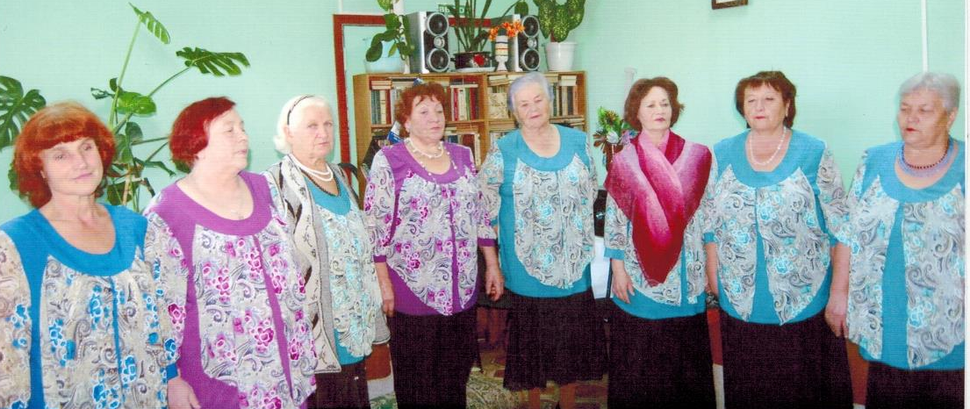
Проект «Гармония»
В 2013 году в центр обратились граждане пожилого возраста с просьбой организовать занятия в музыкальном кружке.
Решили создать проект «Гармония» под руководством В.Г. Андроненко. Коллектив состоял из 7 человек исполнителей.

Slide 10
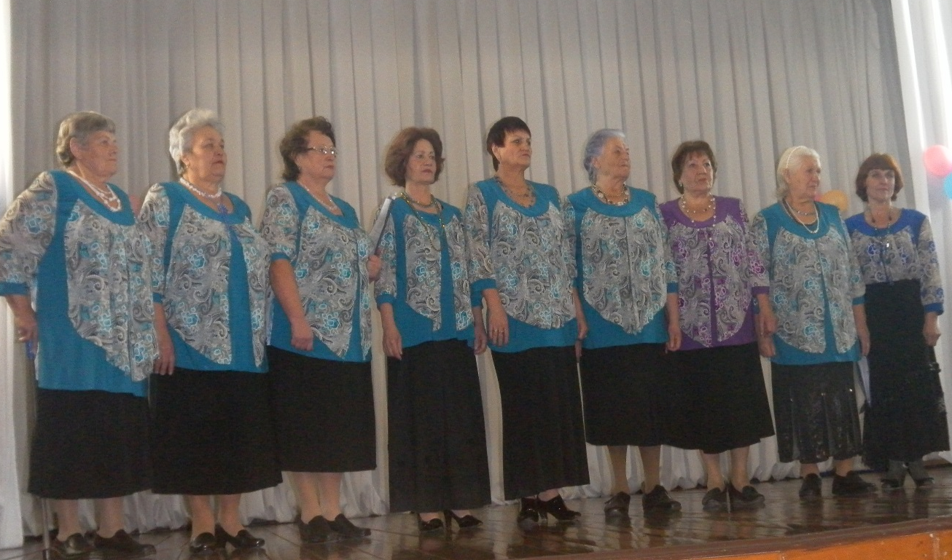
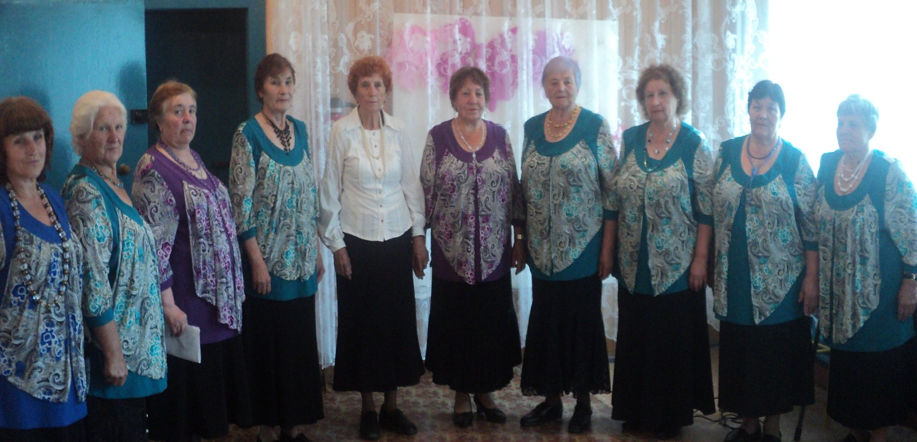
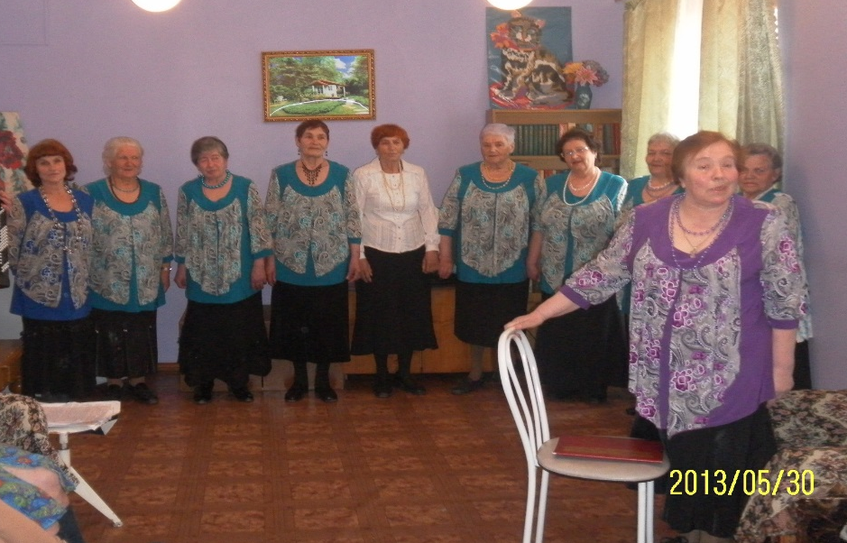
Первые шаги на сцене
п. Можарский
п. Лазурный
П. Новочернореченский
Отделение временного пребывания граждан пожилого возраста

Slide 11
Через пол года музыкального руководителя В.Г. Андроненко сменила Г.П. Павлова, она по сей день работает с пожилыми людьми в данном направлении.

Slide 12
Новый баян
В 2014 году директор и заведующая социально-реабилитационного отделения обратились к Депутату Законодательного Собрания Красноярского края третьего созыва Гольдману Роману Григорьевичу для приобретения нового музыкального инструмента (баян).
Баян был вручен в торжественной обстановке. После вручения состоялся концерт ансамбля «Гармония»

Slide 13
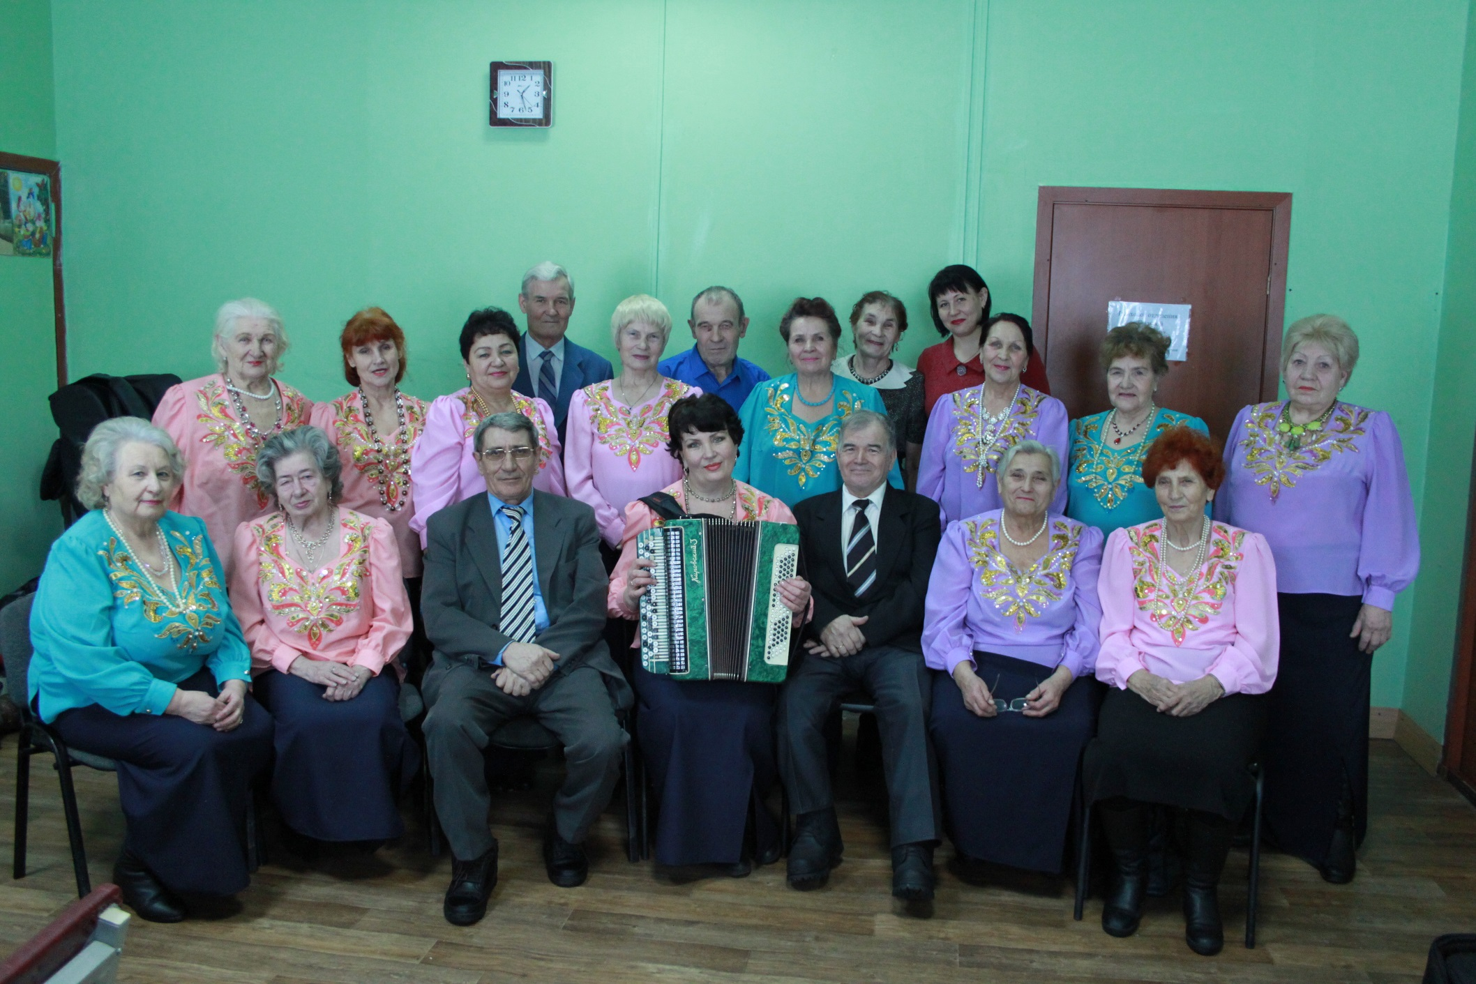
Обновление состава
Постепенно состав ансамбля увеличивался, в 2017году в коллектив пришел Председатель Совета Ветеранов Козульского р-на Валерий Андреевич Чепрасов, благодаря его авторитету и профессиональному подходу музыкального руководителя, коллектив увеличился до 20 человек. Так постепенно проект перерос в программу «Гармония»

Slide 15
Сейчас коллектив узнаваем и любим в п.Козулька и в Козульском районе. Участники ансамбля выезжали на различные выступления в г.Красноярск, г.Ачинск, г.Ужур.

Slide 16
Репертуар
Участники ансамбля «Гармония» выступают не только с песнями, но также включают в свою концертную программу стихи, басни, частушки.
После прихода мужчин в коллектив включили и танцы, (Вальс, Кадриль)

Slide 17
«Семья»
За столько лет участники ансамбля стали друг другу уже как родные, поэтому встречи у них проходят не только во время репетиций. Они совместно отмечают Дни рождения, праздники (8 марта, 23 февраля, Новый год и .тд.).
Выезжают на культурные мероприятия, в зоопарк и на природу.
В трудную минуту всегда готовы прийти на помощь друг другу, кто словом, кто делом. Одного человека в беде не оставят.

Slide 18
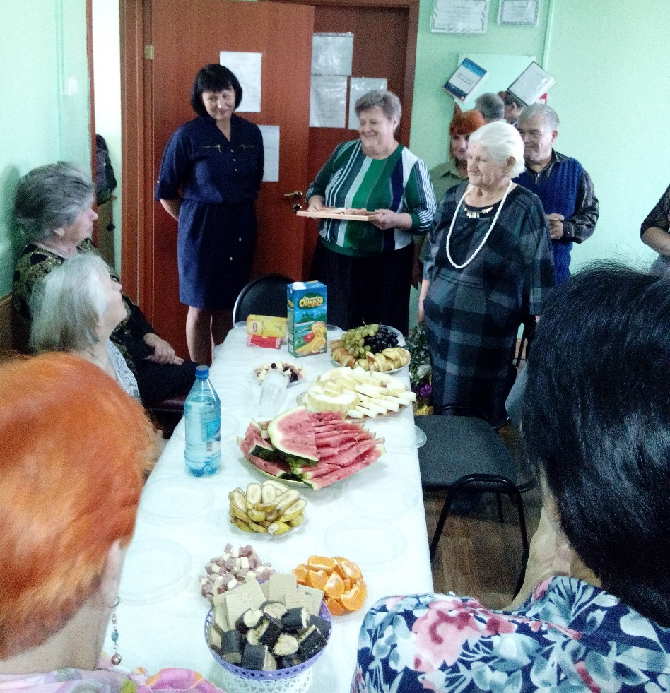
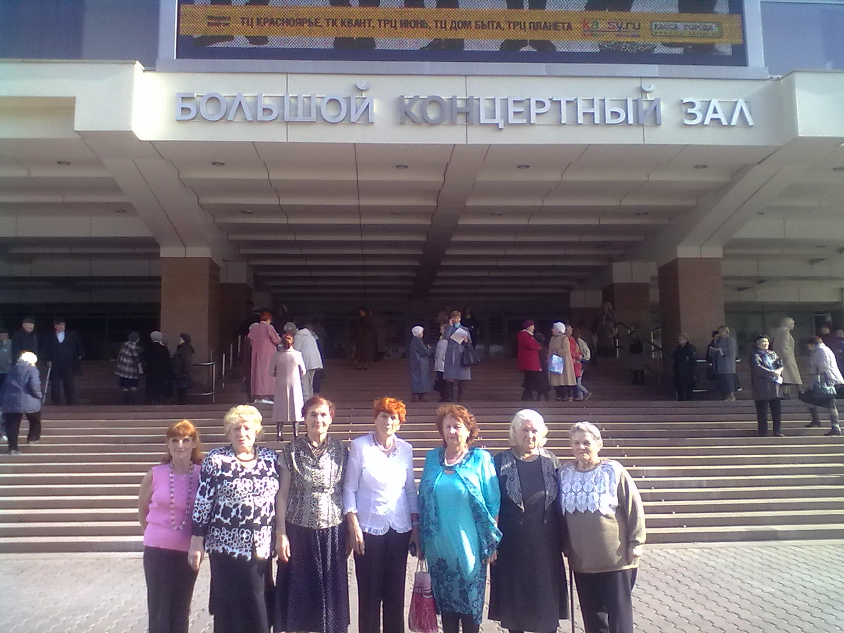

Slide 19
Наши достижения

Slide 22
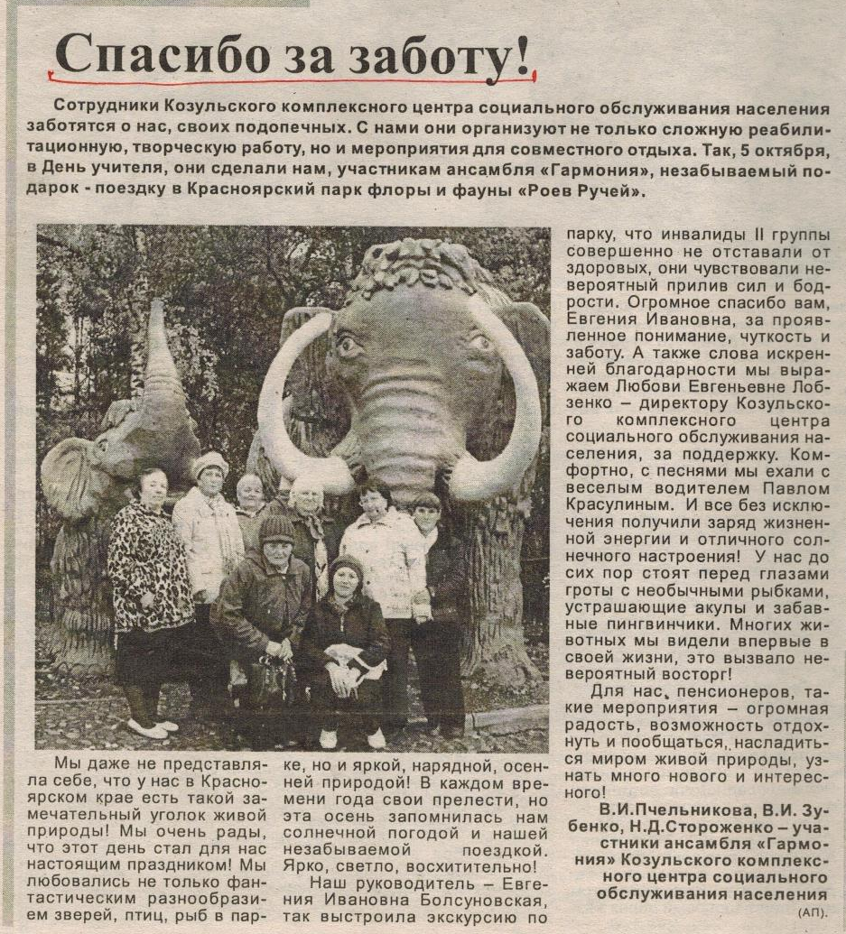
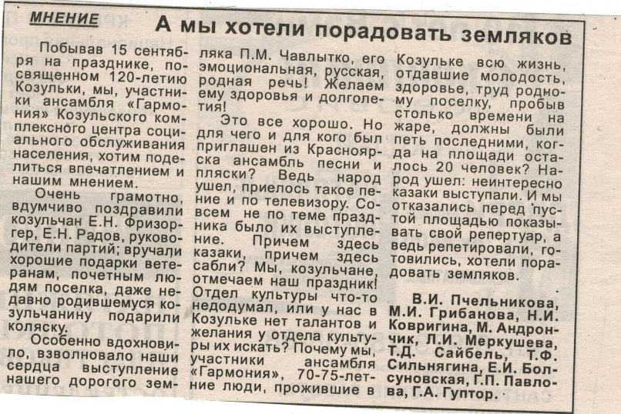
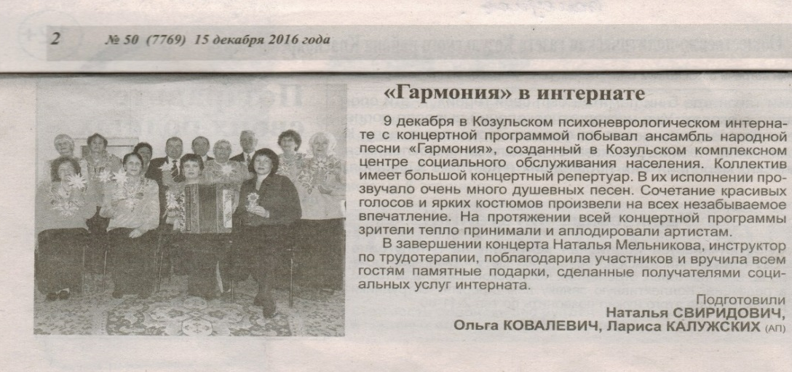
О нас пишут
Очень часто выступления ансамбля «Гармония» освещаются в местной газете «Авангард»

Slide 23
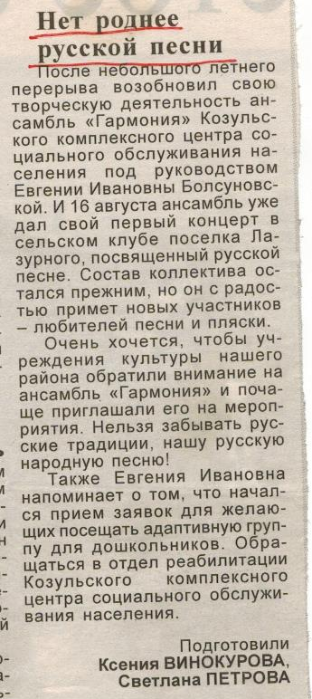
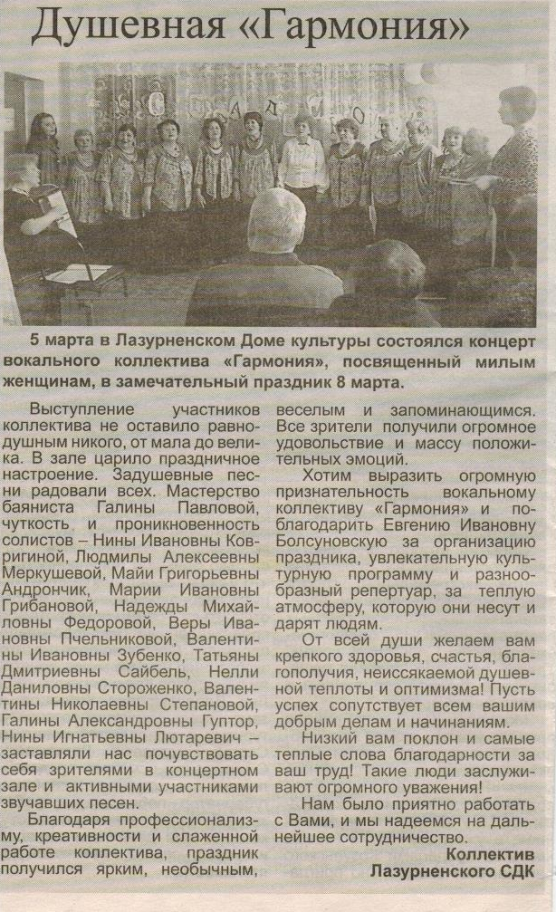
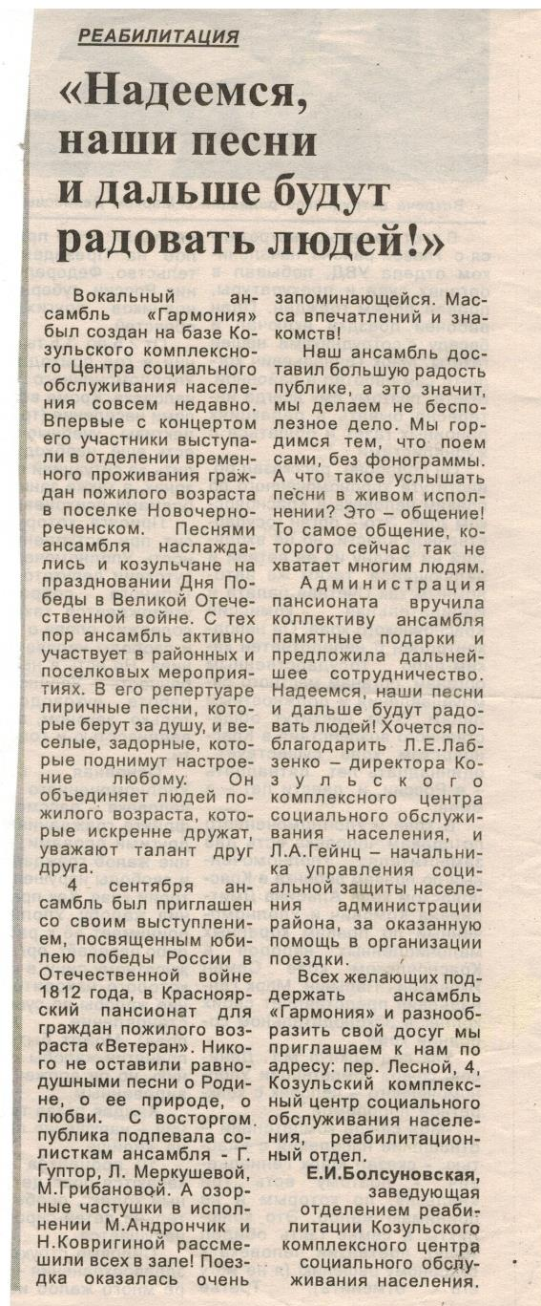
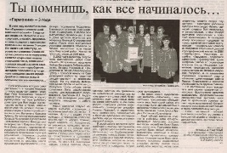

Slide 24
Благодарности
Ансамбль «Гармония» выражает благодарность директору КГБУ СО «Комплексный ЦСОН «Козульский» Светлане Анатольевне Ширшовой, заведующей социально-реабилитационного отделения для граждан пожилого возраста и инвалилов, детей и лиц с ограниченными возможностями Евгении Ивановне Болсуновской за организацию работы с пожилыми людьми в Козульском р-не.
Частным Предпринимателям Козульского района, за оказанную финансовую помощь на приобретение костюмов для участников ансамбля .
Совету ветеранов за содействие в организации поездок в г. Красноярск, и за привлечение новых участников в ансамбль.

Slide 25
До новых встреч

